Slide 1
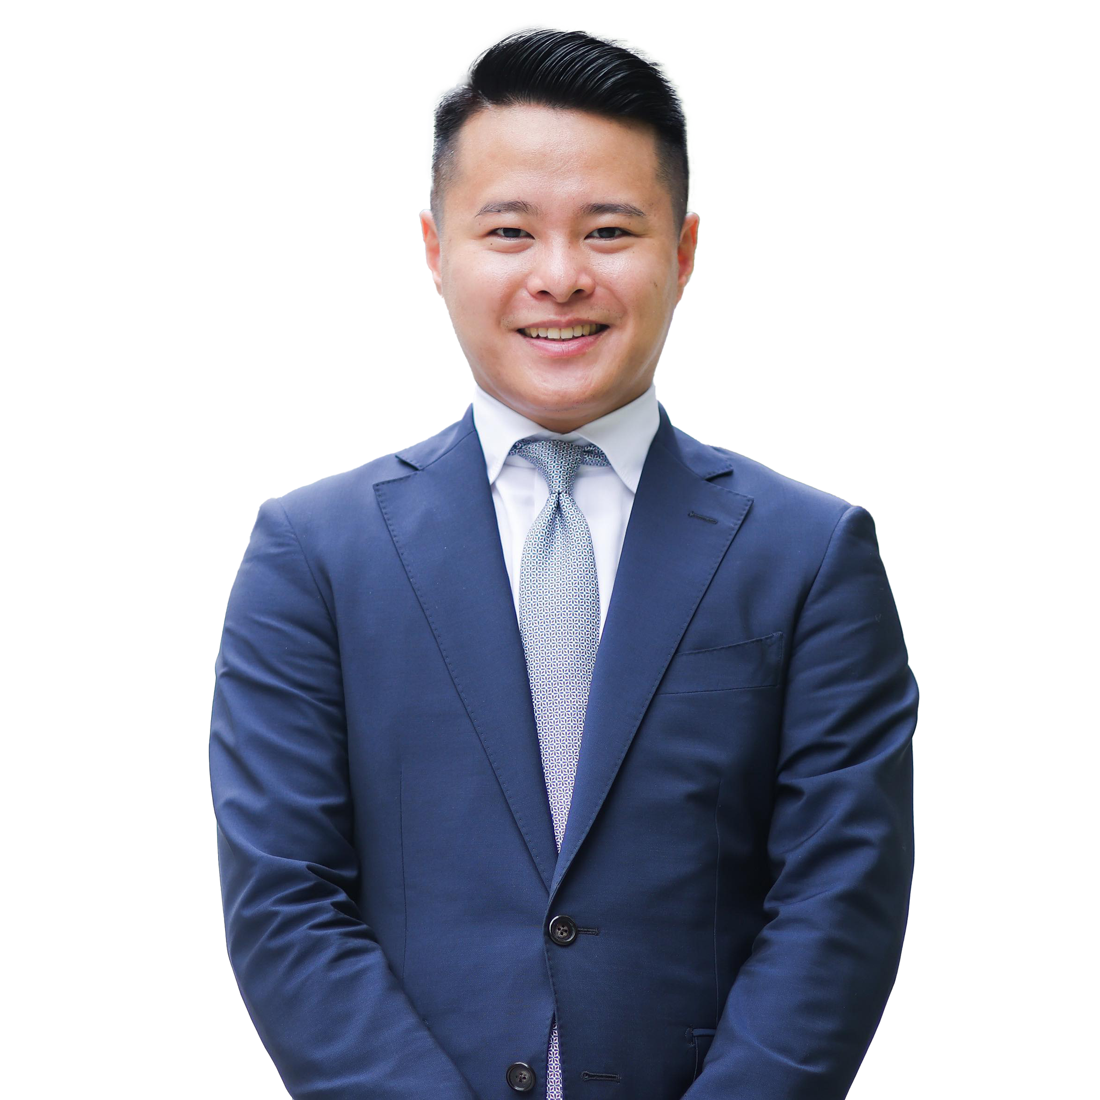
わたしは【年平均利回り15%の資産形成アドバイザー】川田 勝雄さんを推薦します！
自身で『資産運用サークル』を立ち上げて、投資勉強会をやっている知人がおり、
さらに知識を深めたいので、実際に仕事でトレーダーをしている人を探していた。
いきなり 1対1 で紹介するのもキツイなと思ったため、
川田さんのメインプレゼンの定例会にお呼びした。
人となりを含め、川田さんの仕事への情熱が詰まったMPに、
知人は感銘を受けたらしく、個別でお繋ぎした。
川田さんと知人が 1to1 してもらい、意気投合。
知人の『資産運用サークル』にゲスト参加し市場の情報提供をおこなうなど、
その後、親交を深めてもらっている。
知人および同サークルメンバーにはとても喜んばれており、
川田さんの潜在顧客リスト入りすることとなった。
奥深い知識をもちながらも、素人の『資産運用サークル』にも
気軽に参加し情報提供を行うほどのフットワークの軽さをもつ川田さんを今後も紹介していきたい。
KJコネクションズジャパン 古木 幸次

